Slide 1
Určování fází srdeční systoly.
Úder srdečního hrotu.
Srdeční ozvy.
Praktické cvičení z fyziologie (jarní semestr: 7. – 9. týden)

Slide 2
Úder srdečního hrotu, srdeční ozvy
Vyšetření zevních projevů srdeční činnosti pomocí smyslů:
Pohledem (inspekce –aspekce)
  konfigurace srdeční krajiny - tvar hrudníku, pooperační jizvy, pulzace a otřásání v této oblasti
Pohmatem (palpace)
  úder srdečního hrotu, systolické zvedání sterna a levé parasternální krajiny, taktilní ekvivalenty zvuků)
Poklepem (perkuse)
  hrubě orientační zjištění velikosti srdce
Poslechem (auskultace)

Slide 3
Úder srdečního hrotu
naléháním LK na stěnu hrudníku v oblasti srdečního hrotu (1-2 cm mediálně od medioklavikulární čáry ve 4. nebo 5. mezižebří)
lokalizace maxima úderu hrotu – palpace, aspekce
vyšetřujeme nejčastěji v poloze vleže na zádech nebo v polosedě
posun maxima zvedání hrotu vlevo + viditelný zvedavý úder hrotu – charakteristické pro hypertrofii a dilataci levé komory

Slide 4
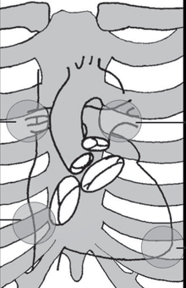
Srdeční ozvy - auskultace
uchem
stetoskopem
lékařským fonendoskopem
  zvonové zakončení
  membránové zakončení
pomocí mikrofonu - fonokardiografie
aortální
chlopeň
pulmonální
chlopeň
trikuspidální
chlopeň
mitrální
chlopeň
Anatomická lokalizace poslechových míst

Slide 5
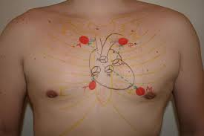
Srdeční ozvy - anatomická lokalizace
aortální chlopeň:
  2. mezižebří parasternálně vpravo
pulmonální chlopeň:
  2. mezižebří parasternálně vlevo
mitrální chlopeň:
  v místě úderu srdečního hrotu
trikuspidální chlopeň:
  5. mezižebří parasternálně vpravo

Slide 6
Srdeční ozvy - fonokardiogram
I. ozva: časově odpovídá uzávěru mitrální a trikuspidální chlopně
II. ozva: časově odpovídá uzávěru aortální a pulmonální chlopně
  systolická pauza: časový interval mezi I. a II. ozvou
  diastolická pauza: časový interval mezi II. a I. ozvou
III. ozva: v první třetině diastoly, velmi výjimečně lze slyšet u mladých jedinců, u osob starších 30-ti let téměř vždy patologie snížená poddajnost dilatované LK
IV. ozva: odpovídá časově systole síní, velmi vzácně u dětí, u dospělých patologická – snížená poddajnost hypertrofované LK
QRS
P
T
EKG
I
II
IV
III
fonokardiogram
0
0.4
0.8 s

Slide 7
I. srdeční ozva
V důsledku plnění komory krví přitékající ze síně dochází ke zvýšení tlaku v komoře až nad tlak v síni, tím dojde k uzavření cípatých chlopní (mitrální a trikuspidální) a současnému rozkmitání chlopenního aparátu
nízkofrekvenční zvuk, pocházející téměř výhradně z mitrální chlopně
slyšíme asi 50ms za začátkem QRS komplexu, trvá cca 100 ms
nejlépe je slyšitelná nad hrotem v poloze na levém boku
KLINICKY DŮLEŽITÉ: posouzení hlasitosti ozvy, zejména nález zřetelného zesílení nebo naopak zeslabení, event. rozštěp prvé ozvy

Slide 8
II. srdeční ozva
prudké rozechvění struktur aortální a pulmonální chlopně, související s jejich uzávěrem
vysokofrekvenční zvuk, má 2 komponenty – plicní a aortální, plicní se za aortální zpožďuje zejména na vrcholu klidného a hlubšího inspiria
nejlépe je slyšitelná nad hrotem v poloze na levém boku
KLINICKY DŮLEŽITÉ: posouzení hlasitosti ozvy, zejména nález zřetelného zesílení nebo naopak zeslabení, event. fixovaný rozštěp

Slide 9
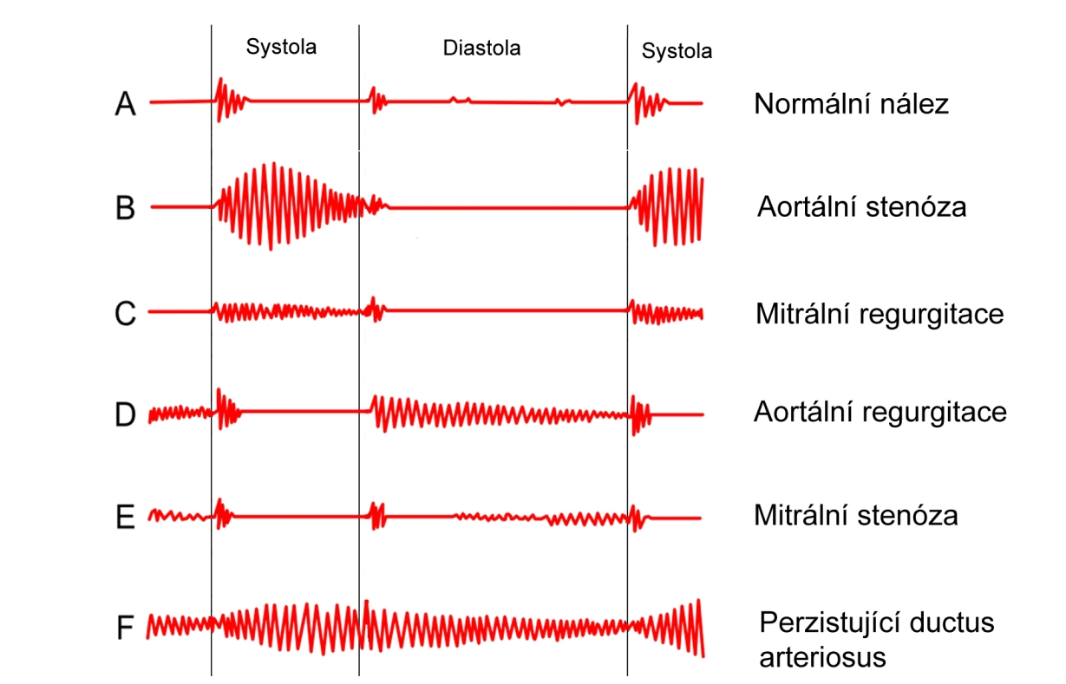
Šelesty
Vznikají, jestliže rychlost toku krve nebo převrácená hodnota její viskozity přesáhnou určitou kritickou mez v místech, kde dutina srdeční nebo cévy jsou buď zúženy, nebo mají nerovný povrch.

Slide 10
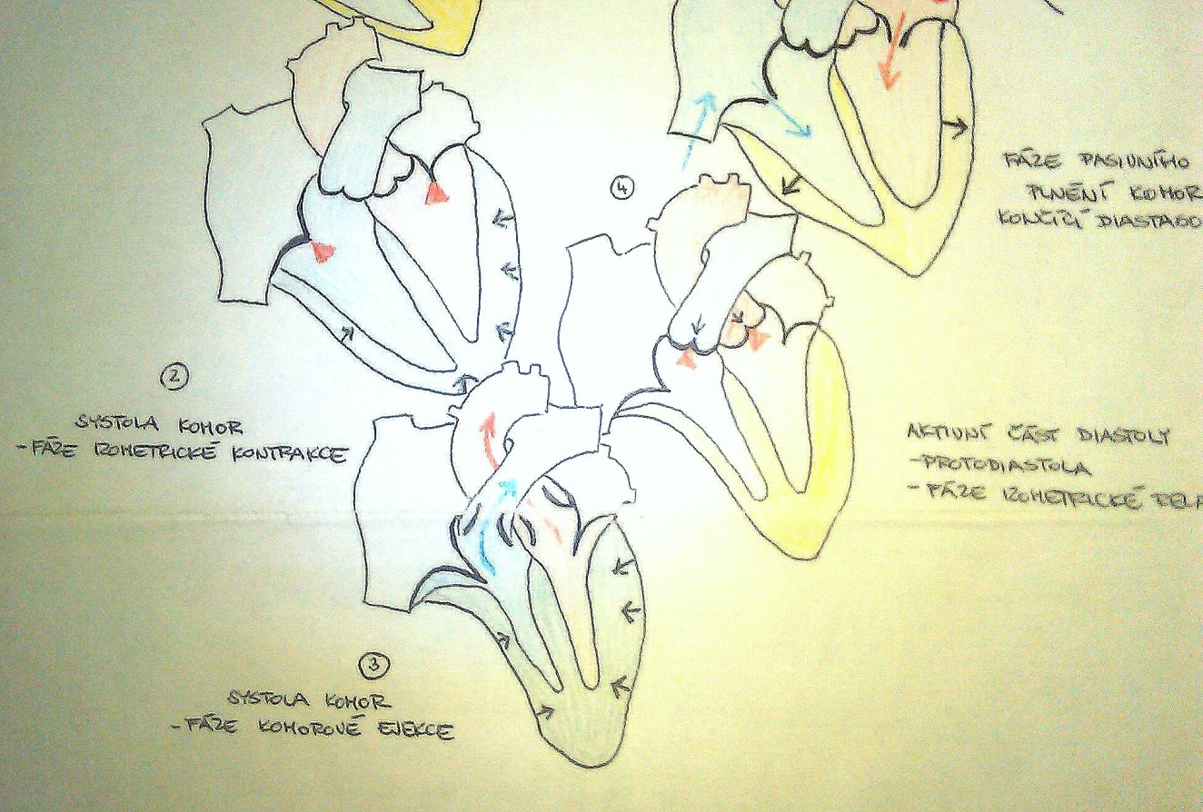
Srdeční cyklus (srdeční revoluce)
Izovolumická kontrakce
  kontrakce komorového myokardu, vede ke vzrůstu nitrokomorového tlaku, AV chlopně se uzavřou, 50ms po začátku QRS, odpovídá časově I.ozvě
Ejekční fáze:
  nitrokomorový tlak přesáhne diastolický tlak ve velkých tepnách, otevřou se semilunární chlopně, krev je vypuzována do tepen
Izovolumická relaxace:
  uzavření semilunárních chlopní, rychlý pokles nitrokomorového tlaku až na hodnotu nižší než je v síních, otevření AV chlopní
Plnící fáze:
  fáze rychlého plnění, fáze pomalého plnění (diastáza), systola síní

Slide 11
Fáze srdečního cyklu: PV diagram
Systola= IVK+EF
P [mmHg]
IVK=0.06s
EF=0.21s
STK
120
EF
Diastola= IVR+PF
IVR=0.07s
PF=0.49s
100
DTK
80
IVR
IVK
PF
10
0
50
120
V [ml]
ESV
EDV

Slide 12
Polygrafie
současné snímání několika fyziologických veličin různými neinvazivními nebo invazivními metodikami
fonokardiografie - metoda umožňující grafické zobrazení zvuků, které vznikají v srdci
elektrokardiografie - metoda založená na snímání elektrické aktivity srdečního svalu
sfygmografie - grafický záznam tepenného pulzu
(poznámka: záznam pulzu na a. carotis je posunut časově vůči záznamu pulzu z kořene aorty!)

Slide 13
Polygrafie
IVK
EF
IVR
PF
IVK
EF
IVR
R
R
P
T
P
T
EKG
Q
S
Q
S
FKG
S₁
S₂
S₁
S₂
STK
STK
SFG
aorta
DTK
DTK

Slide 14
Polygrafie
QRS
P
T
EKG
EML
EML – elektromechanická latence
IVK – izovolumická kontrakce
LVET – trvání ejekční fáze
(left ventrikular ejection time)
PEP – preejekční perioda (EML+IVK)
I
II
III
IV
fonokardiogram
diastola
systola
diastola
STK
IVK
PEP
Dikrotická incisura
Sfygmografický záznam (SFG) odpovídá tvarem tlakové křivce, ale u sfygmografie nelze naměřit hodnoty krevního tlaku.
tlak v aortě
DTK
LVET
0
0.4
0.8 s

Slide 15
QRS – depolarizace komor
T – repolarizace komor
P – depolarizace síní
EKG
2. ozva – uzavření aortální a pulmonální chlopně
1. ozva – uzavření síňokomorových chlopní
fonokardiogram
Krevní tlak (mmHg)
dikrotická incisura - uzavření aortální a pulmonální chlopně
systolický tlak
115
systolický tlak
100
tlak v aortě
diastolický tlak v aortě
80
uzavření síňokomorových chlopní, diastolický tlak v aortě
tlak v levé komoře
Kontrakce síní
diastolický tlak v komoře
5
tlak v levé síni
0
0.4
0.8 s
PF – plnící fáze komory
IVK – izovolumická kontrakce
EF – ejekční fáze
IVR – izovolumická relaxace
diastola
systola
diastola
PF
IVK
EF
IVR
PF

Slide 16
Polygrafie - ve cvičení
QRS
P
T
EKG
Tlaková vlna v karotidě je časově posunuta v porovnání s vlnou v aortě
EML
I
II
fonokardiogram
diastola
mech. systola
diastola
SFG v aortě
SFG v karotidě
LVET
Elektromechanická systola
0
0.4
0.8 s

Slide 17
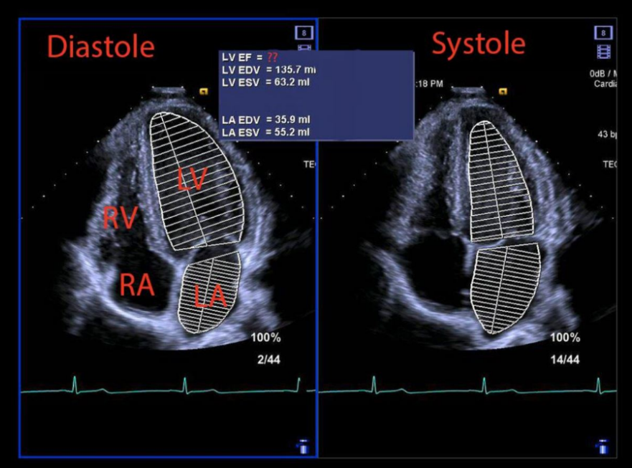
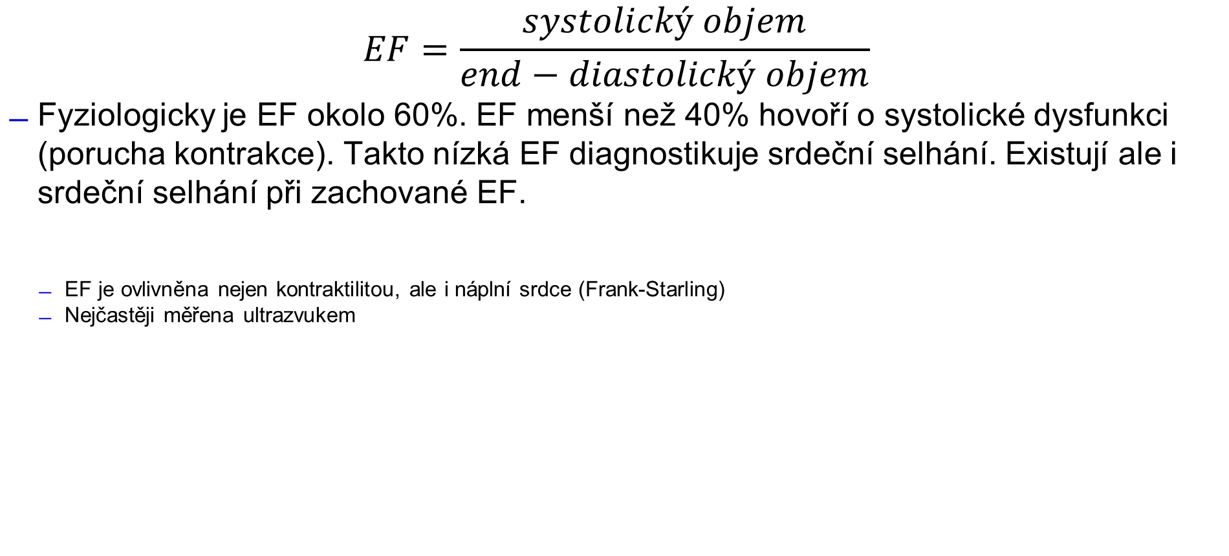
Indexy srdeční kontraktility – ejekční frakce (EF)
$$EF=\frac{systolický objem}{end−diastolický objem}$$
Fyziologicky je EF okolo 60%. EF menší než 40% hovoří o systolické dysfunkci (porucha kontrakce). Takto nízká EF diagnostikuje srdeční selhání. Existují ale i srdeční selhání při zachované EF.
  EF je ovlivněna nejen kontraktilitou, ale i náplní srdce (Frank-Starling)
  Nejčastěji měřena ultrazvukem
https://www.kardio-cz.cz/data/upload/doporucene_postupy/2016/Doporucene_postupy_pro_diagnostiku_a_lecbu_akutniho_a_chronickeho_srdecniho_selhani_2016.pdf
https://www.chegg.com/homework-help/questions-and-answers/4-look-screen-echocardiography-heart-ultrasound--look-calculated-volumes-heart-chambers-ca-q45835869

Slide 18



Indexy srdeční kontraktility
Vztah end-diastolického tlaku (EDTK) a end-diastolického objemu (EDV) v klidu a při zátěži
  Systolická dysfunkce – stoupá EDV a EDTK při zátěži v porovnání s klidem
  Diastolická dysfunkce (porucha relaxace) – při zátěži EDTK stoupá, ale EDV se nemění
Indexy kontraktility odvozené z ejekční fáze systoly
$$Emax 1$$
$$Emax=\frac{dP}{dV}$$
$$Emax 2$$
Index podle Sagawa-Suga
B1
B2
A: normální P-V diagram v klidu
B: P-V diagram pro uměle zvýšený afterload (simulace zátěže)
1: zdravé srdce
2: selhávající srdce
A

Slide 19
Indexy srdeční kontraktility – ∆ P/∆ t
Indexy kontraktility odvozené z izovolumické fáze systoly
  v klinice se stanovuje nejvyšší rychlost vývoje tlaku v době IVK (těsně před otevřením poloměsíčitých chlopní, na konci IVK)
  v praktických cvičeních stanovíme průměrnou rychlost vývoje tlaku v době IVK:
$$\frac{∆P}{∆t}=\frac{Rozdíl tlaku na konci a na začátku IVK }{Doba trvání IVK }=\frac{DTK − 8 }{IVK }$$
∆ P/∆ t
IVK
( 8 mmHg odpovídá přibližně tlaku na konci diastoly, rovněž odpovídá přibližně tlaku v levé síni)
115
∆t
100
tlak v aortě
Zpomalený nárůst komorového tlaku během IVK je známkou zhoršené srdeční kontraktility
DTK: 80
∆P
tlak v levé komoře
EDTK: 8
0
0.4
0.8 s

Slide 20
Indexy srdeční kontraktility – LVET a PEP
Poměr LVET a PEP – zkrácení LVET a prodloužení PEP je známkou zhoršené srdeční kontraktility.
  Srdce vynaloží většinu energie na dosažení otvíracího tlaku a už nezbývá energie na ejekci krve
IVK
LVET
Selhávající srdce
IVK
LVET
zdravé srdce
115
100
tlak v aortě
selhávající
srdce
80
tlak v levé komoře
8
0
0.4
0.8 s

